Slide 1
Лекция 13-14.
Методология и методы экономической социологии
Методология и методы экономической социологии
Исследования в экономической социологии
Методы исследования в экономической социологии.

Slide 2
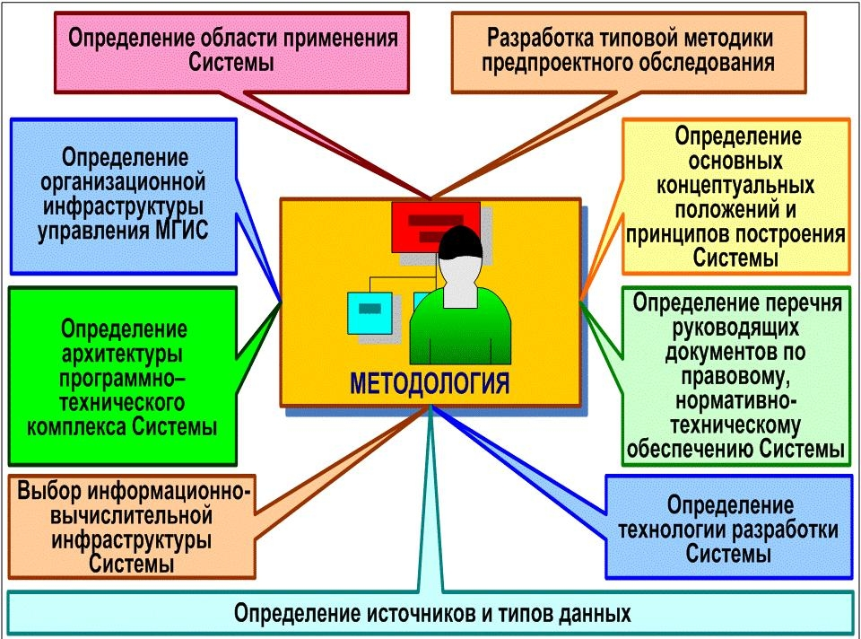

Slide 4
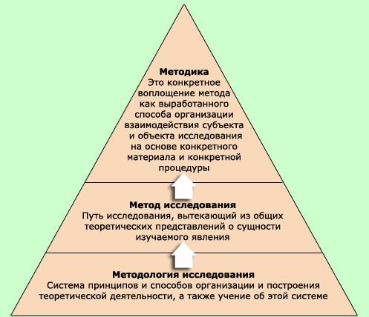

Slide 6
2. Исследования в экономической социологии

Slide 10
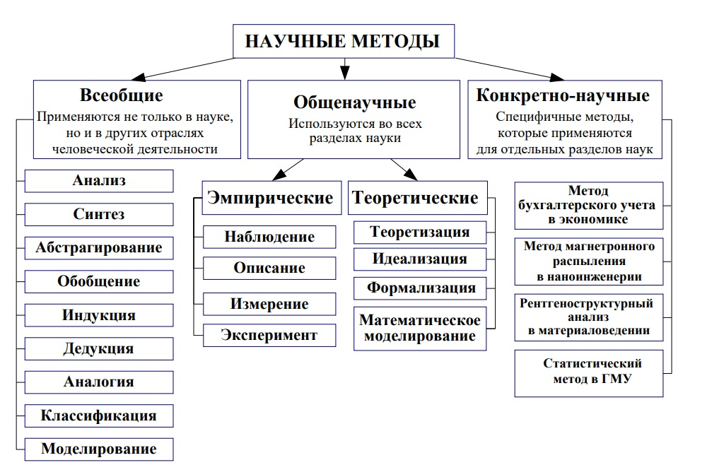

Slide 11
Многообразие методов исследований в экономической социологии.
Общенаучные методы в экономической социологии.
Опросные методы сбора эмпирической информации.
Метод анализа документальных источников.
Выборочные методы.
Методы экспертных оценок.
Социологическое моделирование.
Исторический метод в экономической социологии.
Метод социологической экспертизы.
Проблемный (диагностический) метод.
Метод сетевого анализа.
Метод научных абстракций.
Анализ и синтез. Позитивный и нормативный анализ.
Графический метод.
Этнографический метод.

